Slide 1
第六组 BMP图像旋转
刘少东 刘旋
杨越 刘鑫禾 孙程皓

Slide 2
目录
引言与要求
代码分享与解读
01
02
结果展示
调试过程
03
04

Slide 3
引言与要求
01

Slide 4
1.引言与要求
引言
BMP（全称Bitmap）是Windows操作系统中的标准图像文件格式，可以分成两类：设备相关位图（DDB）和设备无关位图（DIB），使用非常广。它采用位映射存储格式，除了图像深度可选以外，不采用其他任何压缩，因此，BMP文件所占用的空间很大。BMP文件的图像深度可选lbit、4bit、8bit及24bit。BMP文件存储数据时，图像的扫描方式是按从左到右、从下到上的顺序。由于BMP文件格式是Windows环境中交换与图有关的数据的一种标准，因此在Windows环境中运行的图形图像软件都支持BMP图像格式。一个BMP文件由四部分组成：位图文件头数据，位图信息头数据，调色板，位图数据。

Slide 5
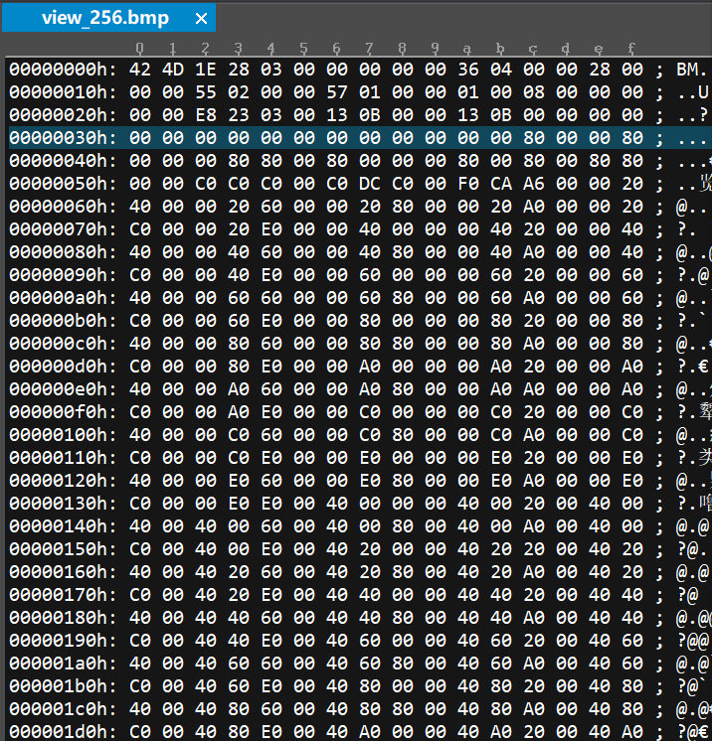

1.引言与要求
实验内容
将如下BMP图像进行90°顺时针或逆时针旋转

Slide 6
1.引言与要求
实验说明与要求
说明：
1、该图像是8位（256色）的调色板图像；
2、注意文件的打开方式。BMP图形中文件存储是二进制；
3、注意旋转后的图形像素坐标和原图形像素坐标的映射关系；
4、旋转后，新的图像对应的二进制文件与原来图像对应的二进制文件比较。
要求：
1、附上旋转后的图像；
2、打印旋转前后的文件大小（bfsize），偏移（bfOffBits），图像宽度（biWidth），图像高度（biHeight)，位深（biBitCount），调色板（biPlanes）；

Slide 7
代码分享与解读
02

Slide 8
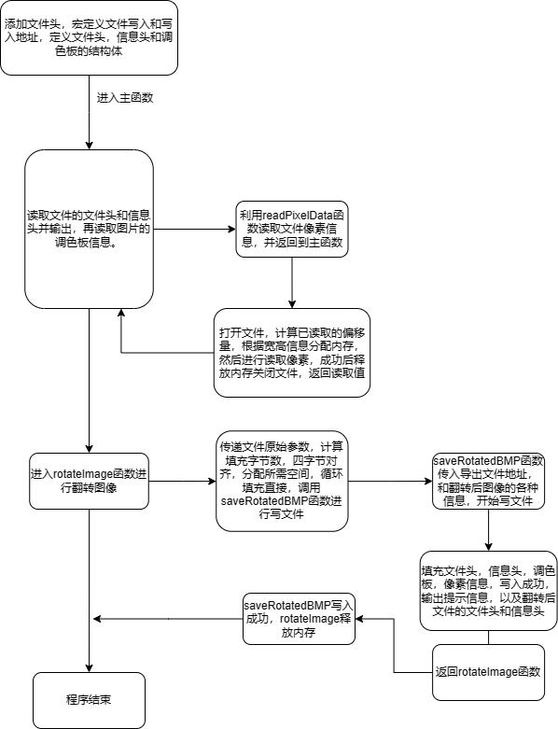
2.代码分享与解读
流程图

Slide 9
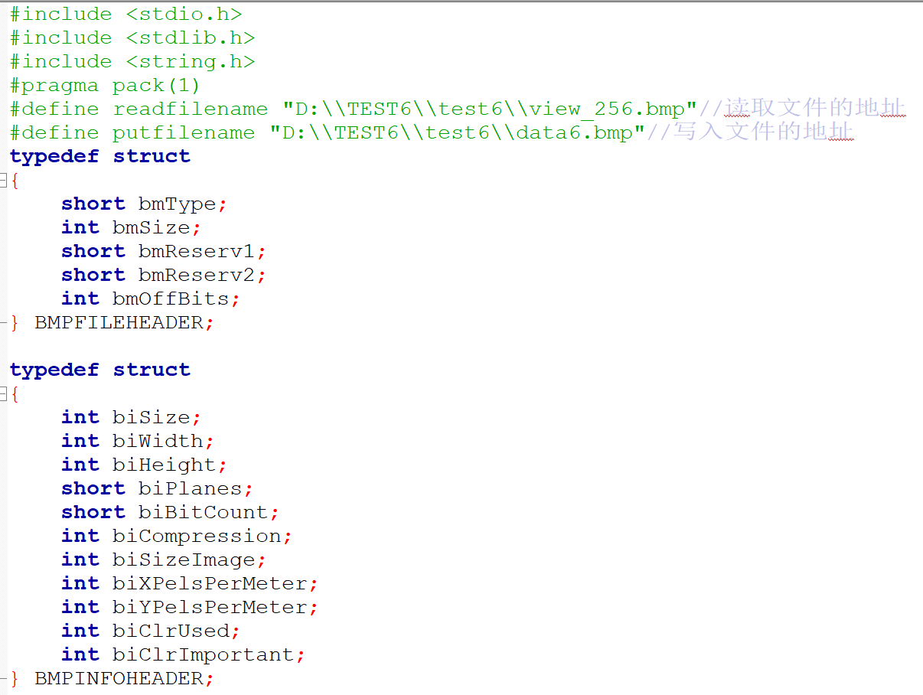
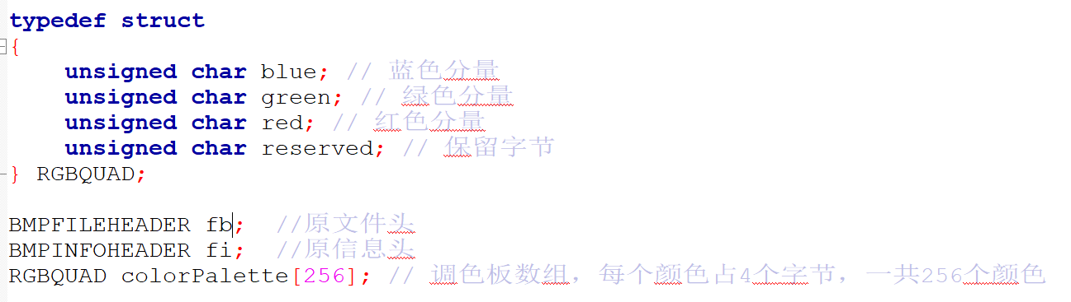
2.代码分享与解读
头文件和结构体

Slide 10
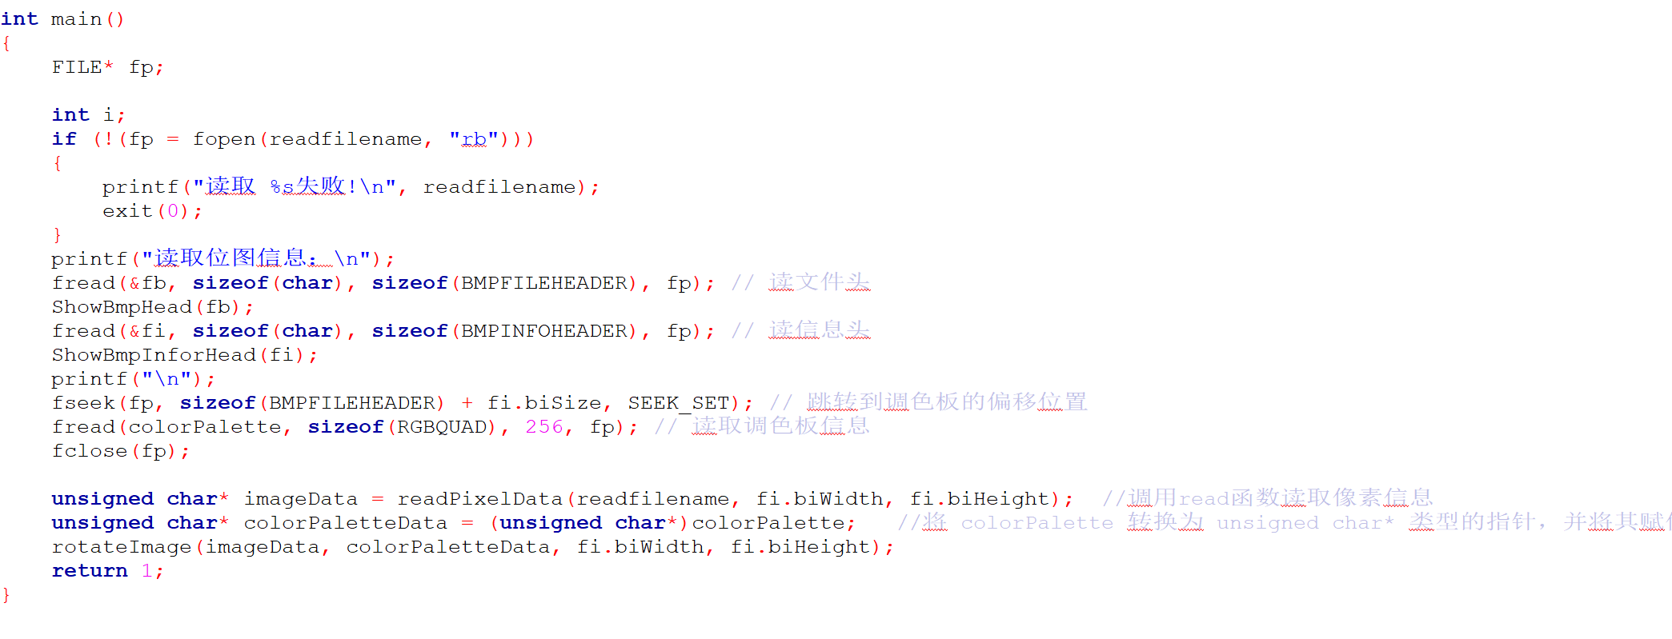
2.代码分享与解读
主函数

Slide 11
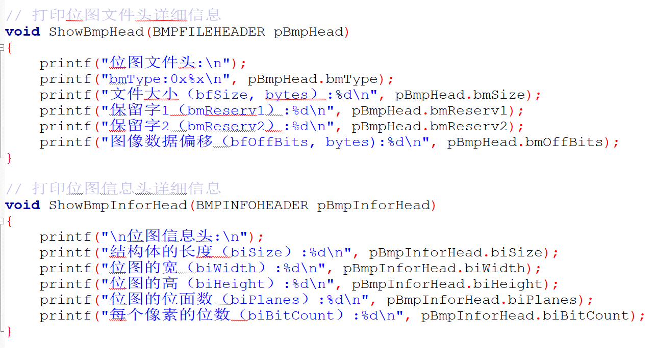
2.代码分享与解读
打印文件头和信息头

Slide 12
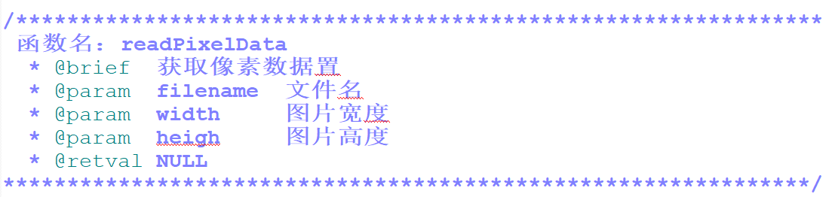
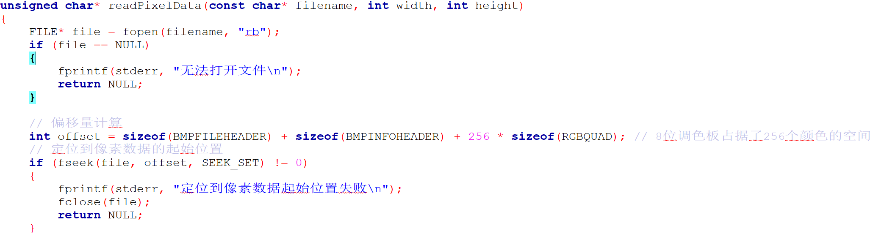
2.代码分享与解读
readPixelData函数读取像素数据

Slide 13
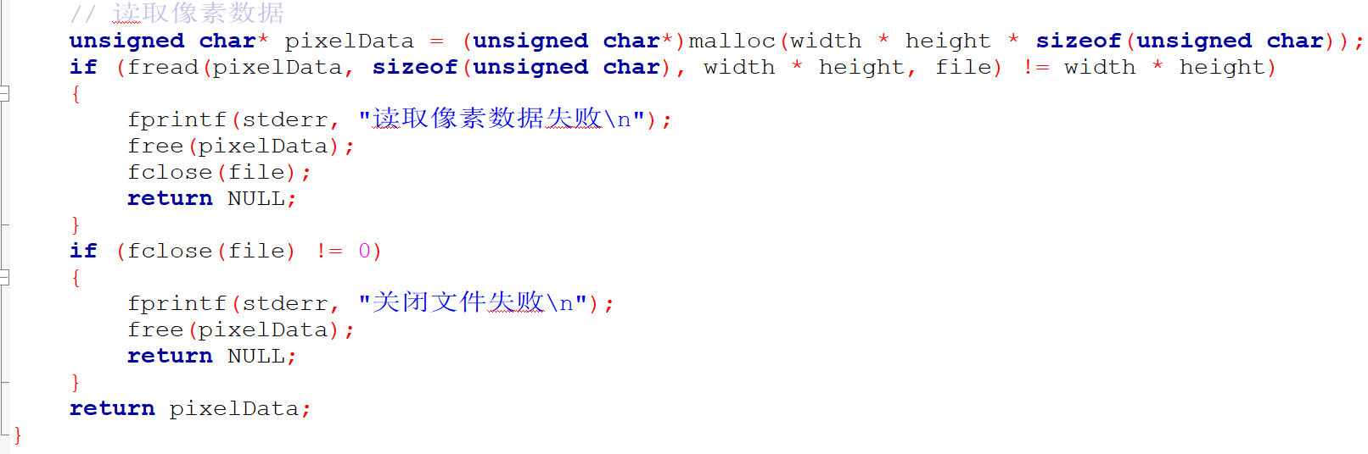
2.代码分享与解读
readPixelData函数读取像素数据

Slide 14
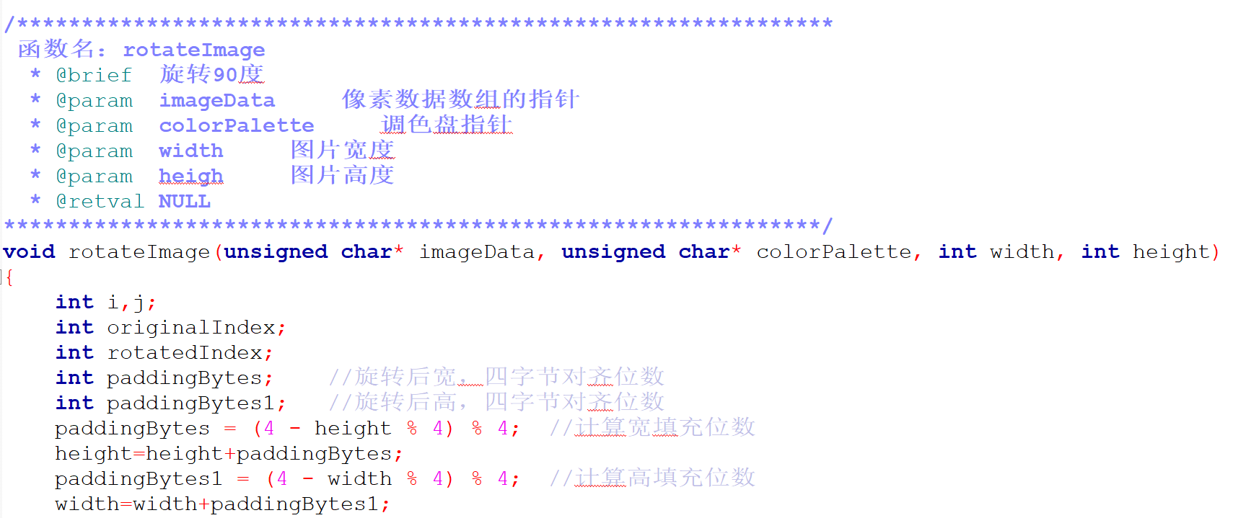
2.代码分享与解读
rotateImage函数将图像进行旋转并调用saveRotatedBMP保存

Slide 15
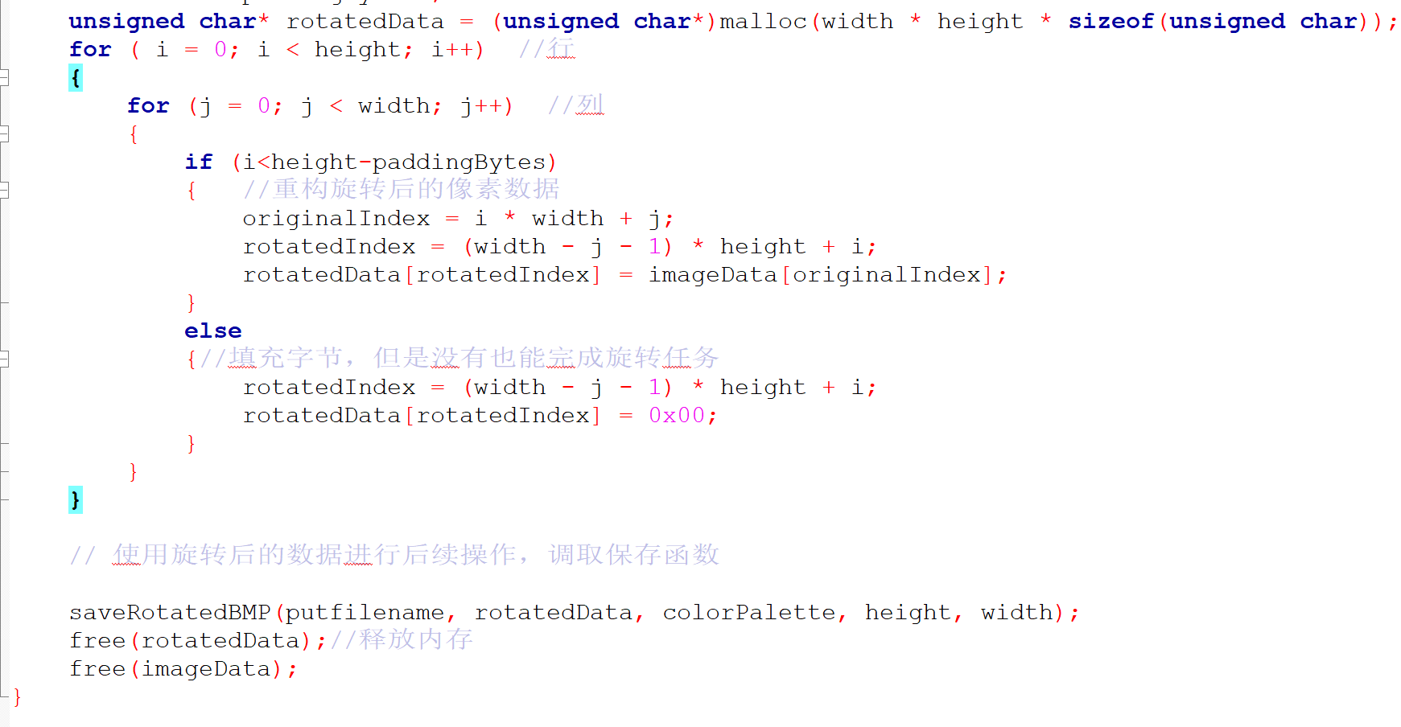
2.代码分享与解读
rotateImage函数将图像进行旋转并调用saveRotatedBMP保存

Slide 16
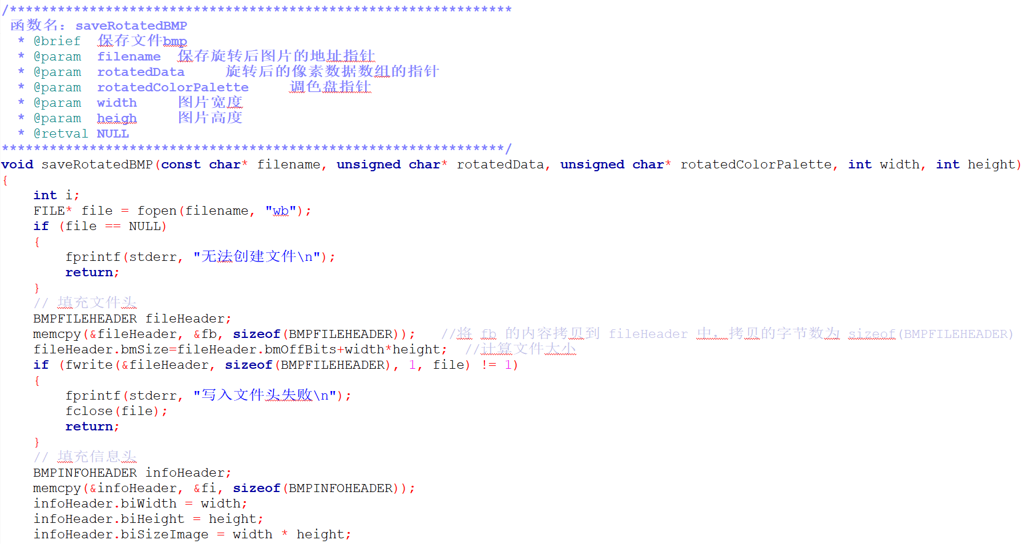
2.代码分享与解读
saveRotatedBMP函数保存图像

Slide 17
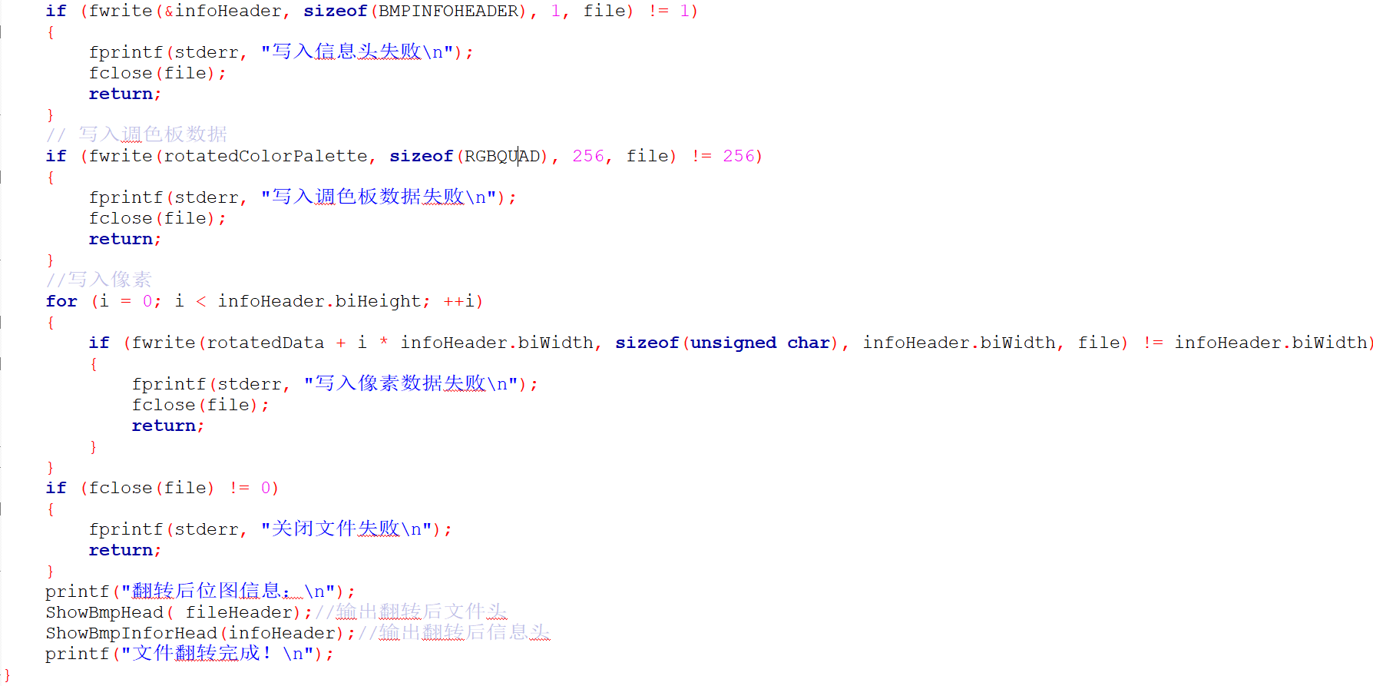
2.代码分享与解读
saveRotatedBMP函数保存图像

Slide 18
结果展示
03

Slide 19
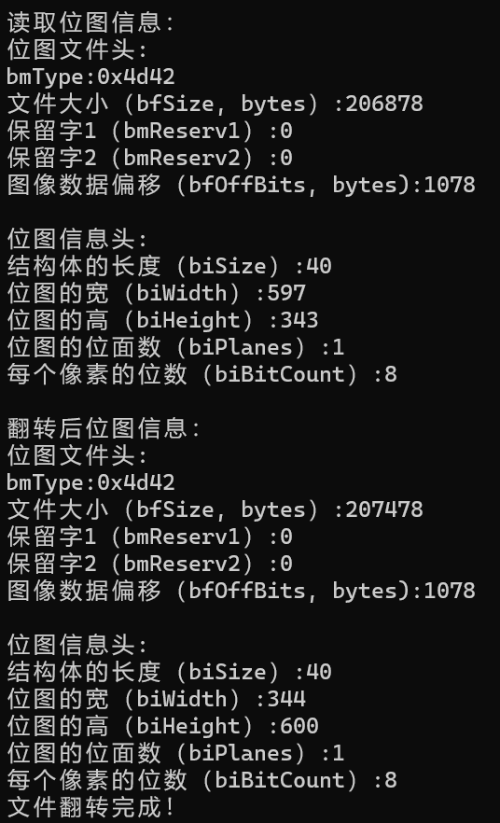

3.结果展示
单击此处添加文本

Slide 20
调试过程
04

Slide 21
4.调试过程
问题一：保存后的图片无法用图片查看软件打开，打开时显示，图片已损坏
解决：通过图像软件先旋转90度，用ultraedit对比写的程序旋转出来的头信息和图片软件旋转出来的头信息有什么区别，发现bmsize不一样，查看程序发现忘记更新bmsize的数据，查看资料了解到bmsize错误会导致文件损坏

Slide 22
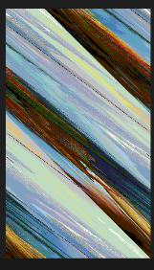
4.调试过程
问题二：图像旋转后位置不对

Slide 23
4.调试过程
解决过程：
1、怀疑是保存函数有问题，利用读取出的原图像数据，直接接写，像素位置没问题
2、怀疑是旋转时重构像素数据有问题，检查没有发现问题，
3、怀疑时字节补齐的原因，调试一段时间对最后图像没有影响，
4、仔细检查旋转函数，发现分配地址时少分配了地址，只分配了343*597个地址，旋转后需要字节补齐，所以需要344*597个地址，应该然后添加了

Slide 24
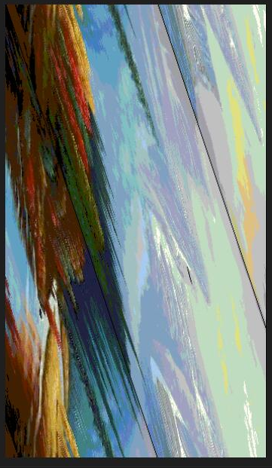
4.调试过程
图像还是有问题
彻底傻眼
调试一段时间后没思路，最后想是不是高也要四字节对齐（根据资料不需要高对齐）
然后添加了

Slide 25
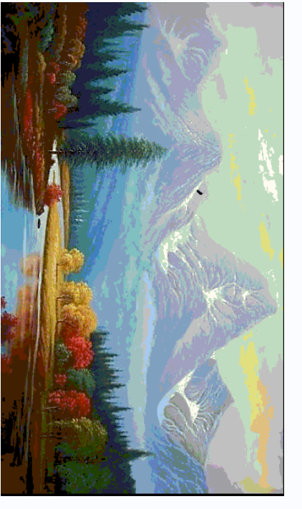
4.调试过程
终于旋转成功

Slide 26
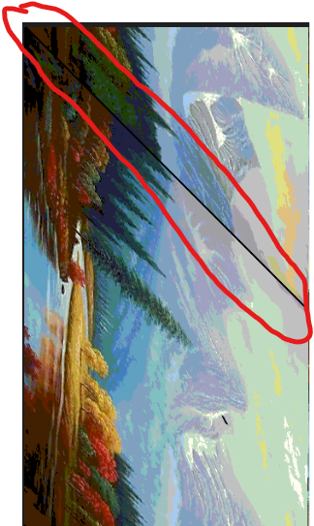
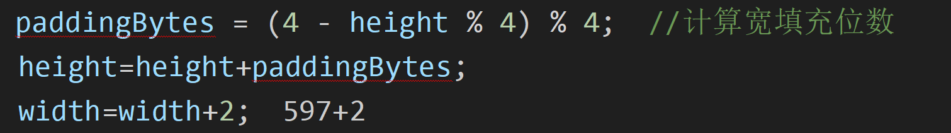
4.调试过程
思考后，觉得应该是原图的宽（597）的3个填充字节也被读入，如果不给填充字节空间，填充字节会导致图片偏转
验证：
黑色线应该是读取的填充字节-->

Slide 27
THANKS

